Slide 1
Звіт керівника
Сереховичівського ліцею
Євдокії Романюк за 2023/2024 н.р.
Головне в організації
освітнього процесу у 2023/2024 н.р.

Slide 2
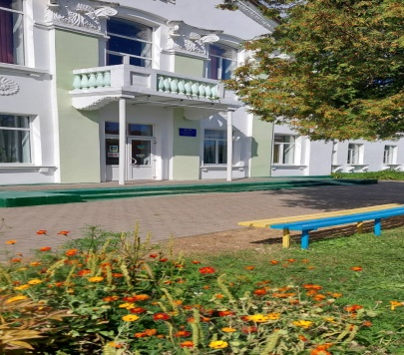

Поговоримо про:
внесок керівника у підвищення рівня організації освітнього процесу у закладі;
створення умов для упровадження інноваційних педагогічних технологій в освітній процес;
результативність освітнього процесу;заходи щодо зміцнення та модернізації матеріально-технічної бази закладу та залучення додаткових джерел фінансування;заходи щодо забезпечення закладу кваліфікованими педагогічними кадрами та доцільність їх розстановки;
дотримання вимог охорони праці та безпеки життєдіяльності, санітарно-гігієнічних і протипожежних норм;
взаємодії з громадськістю .

Slide 3

Управлінськакультура керівника:
державність
науковість
демократичний стиль керівництва;
використання сучасних технологій управління та формування стратегії розвитку школи;
гласність

Slide 4
Проблеми, які вирішувались
Недостатня мотивація учнів.
Відстороненість дитини від проблематики й цінностей освіти.
Відірваність знань від життя

Slide 5
Критерії САМООЦІНЮВАННЯ
ЗА НАПРЯМОМ
«ПЕДАГОГІЧНА ДІЯЛЬНІСТЬ»
1) Ефективність планування педагогічними працівниками своєї діяльності, використання сучасних освітніх підходів до організації освітнього процесу з метою формування ключових компетентностей учнів.
2) Постійне підвищення професійного рівня і педагогічної майстерності педагогічних працівників.
3) Налагодження співпраці з учнями, їх батьками, працівниками закладу освіти.
4) Організація педагогічної діяльності та навчання учнів на засадах академічної доброчесності

Slide 6
Результати опитування здобувачів освіти наступні

Slide 7
Результати опитування здобувачів освіти наступні

Slide 8
Поширення власного педагогічного досвіду педагогами закладу

Slide 9
Використання ІКТ в підготовці до занять

Slide 10
Навчальні заняття

Slide 11

Навчальні заняття

Slide 12
Результати підвищення кваліфікації педагогів

Slide 13

Тематика професійного зростання

Slide 14
Партнерство в дії

Slide 15
Партнерство в дії

Slide 16
Пріоритетні напрямки роботи на 2024 /2025 н.р.
1. Створення безпечного, комфортного, розвивального освітнього середовища .
2. Запровадження НУШ в 7 класі, затвердження навчальних програм, розроблення власних освітніх ресурсів.
3. Продовження роботи педагогічного колективу над реалізацією ІІ етапу науково-методичної проблемної теми «Мотивація як визначальний фактор організації навчальної діяльності учнів в умовах соціалізації»
4. Підвищення професійного рівня педагогів за рахунок щорічної курсової перепідготовки, навчання на освітніх платформах, походження сертифікації.
5. Забезпечення компетентнісного підходу до організації навчальної діяльності здобувачів освіти.
6. Підвищення позитивного іміджу закладу освіти через засоби масової інформації, розвиток партнерських відносин між учасниками освітнього процесу

